Slide 1


Mirada regional a los resultados de las mediciones internacionales
Horacio Álvarez Marinelli, Economista Sénior en Educación

Slide 2
Agenda
Pobreza de aprendizajes, América Latina y el Caribe y el caso colombiano
De un modelo de espera al fracaso a un modelo de prevención
Evaluación temprana y seguimiento individualizado
La evaluación es necesaria, pero no suficiente

Slide 3
Pobreza de aprendizajes, América Latina y el Caribe y el caso colombiano

Slide 4

¿Qué es la pobreza de aprendizajes?
Índice que estima la proporción de niñas y niños que, a los 10 años, no son capaces de leer ni comprender un texto simple, adecuado a su edad.

Slide 5
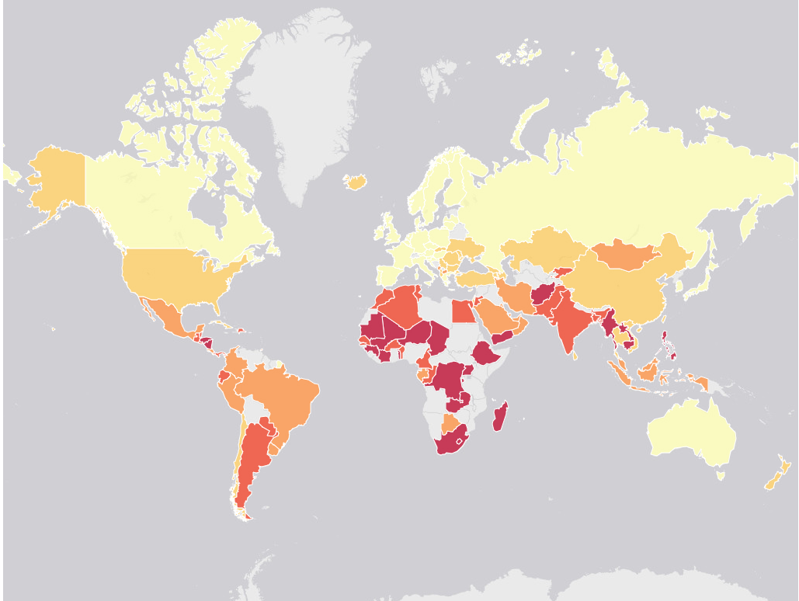
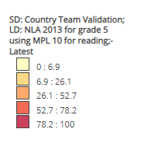
Pobreza de aprendizajes en el mundo
Notes:
Learning Poverty | Education Statistics - All Indicators (worldbank.org)

Slide 6
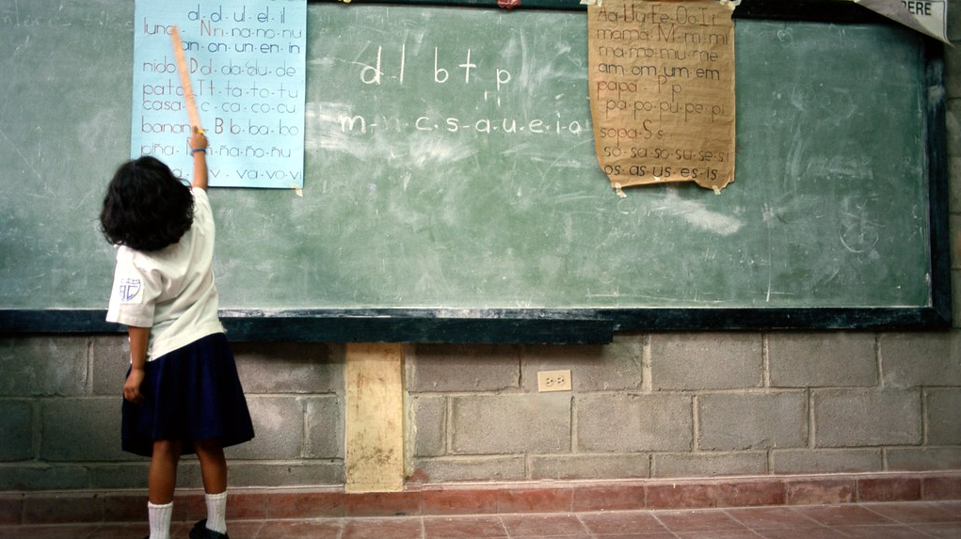
En los países de ingresos medios y bajos…
Post COVID
53%
70%
de los niños no podían leer y comprender un texto sencillo a los 10 años
Pobreza de aprendizajes

Slide 7
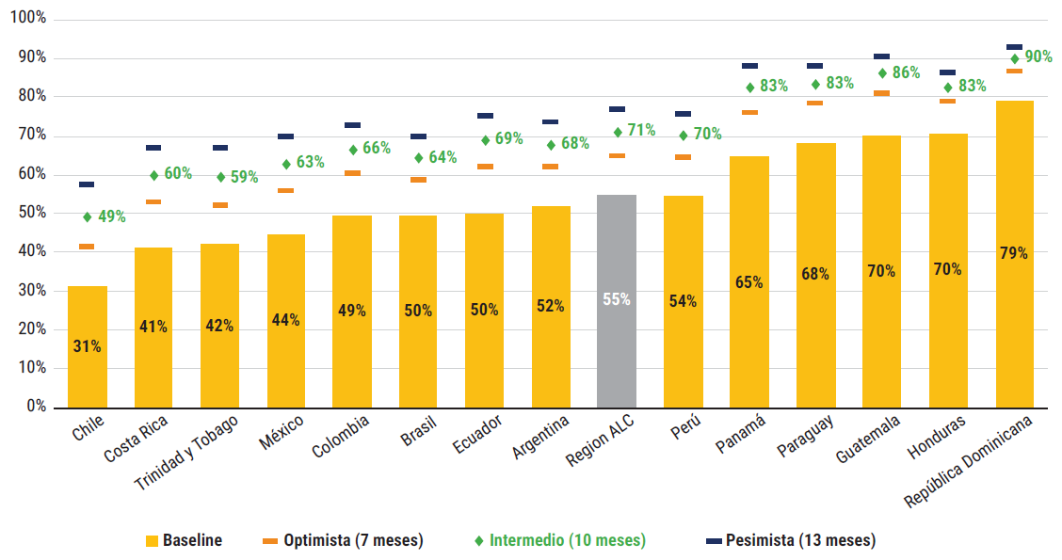
Una crisis sobre otra: la crisis del COVID-19 y la “crisis de aprendizajes” en ALC

Slide 8
Colombia: pobreza de aprendizajes pre pandemia
En Colombia, 6 de cada 10 niños de 5º primaria padecen pobreza de aprendizajes, con marcadas y amplias disparidades regionales.
Guajira-Atlántico-Magdalena-Bolivar
Cundinamarca

Slide 9
Colombia: pobreza de aprendizajes por distrito, pre pandemia
Notes:
Los colores representan quintiles.
Peores desempeños: Quintiles 2 a 5. Mejores desempeños: Quintil 1.
Datos: Censo de 2018 y Pruebas SABER 5° de 2017.

Slide 10
De un modelo de espera al fracaso a un modelo de prevención

Slide 11
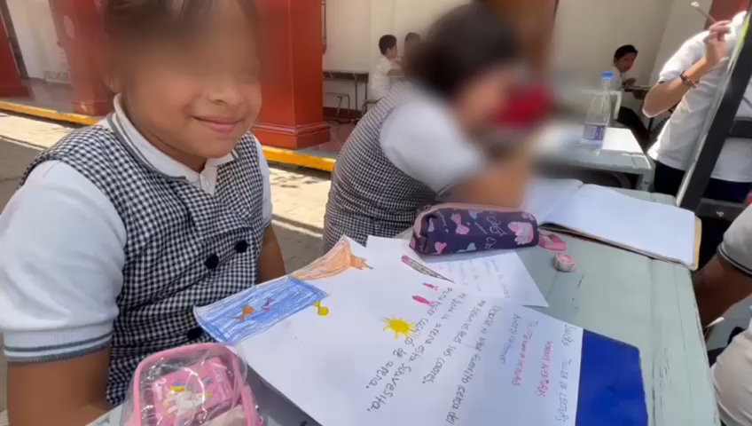
Final de 3º primaria

Slide 12
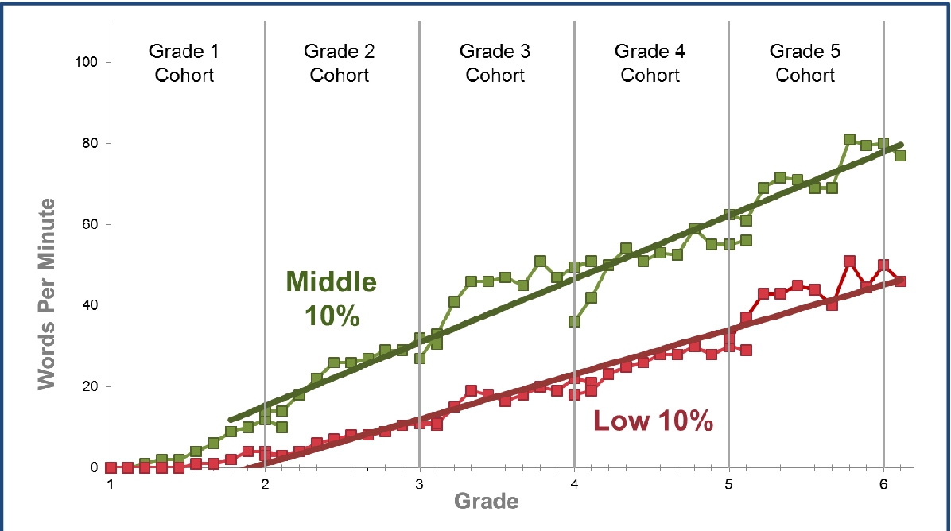
“Efecto Mateo” en la lectura
Fuente: Good, Simmons & Smith (1998)

Slide 13
Menor NSE, menor desarrollo de lenguaje oral
Prueba Peabody de Imágenes y Vocabulairio
Al momento de cumplir 6 años, los niños del cuartil más pobre que residen en áreas rurales tienen puntuaciones equivalentes a las de los niños de 4 años de Ecuador, Nicaragua y Perú, y de 4 ½ en Colombia, con respecto a la población utilizada como referencia en la prueba.
Fuente: Schady, Behrman, Araujo, Azuero, Bernal, Bravo, Lopez-Boo, Macours, Marshall, Paxson, Vakis (2013)
Tomado de presentación de N. Schady, 2014.

Slide 14
Colombia: resultados IDELA lectura emergente – niños 3.5 a 6 años (studio nacional 2017)
Notes:
Mean of 34% in early literacy. Here are the subccale scores. Please note that on average children respond correctly 13% of questions related with letter identification, and 18% questions related with first letter sounds. Two central processes to emergent literacy, that should be promoted early. These results can be used to help policymakers and teachers to intervene and promote early literacy.

Slide 15
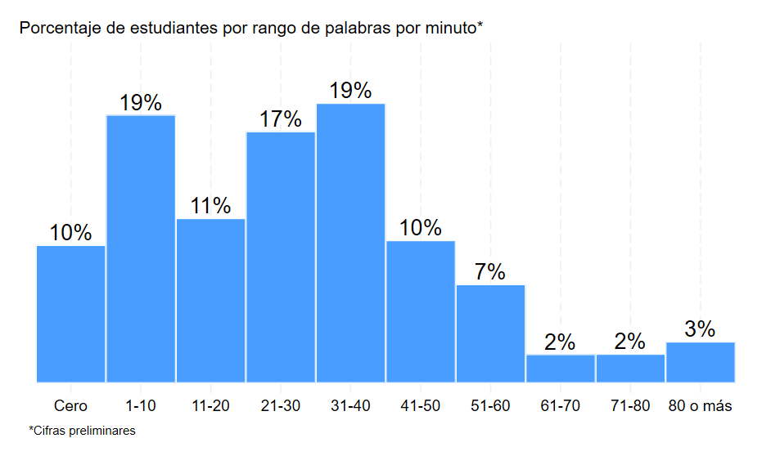
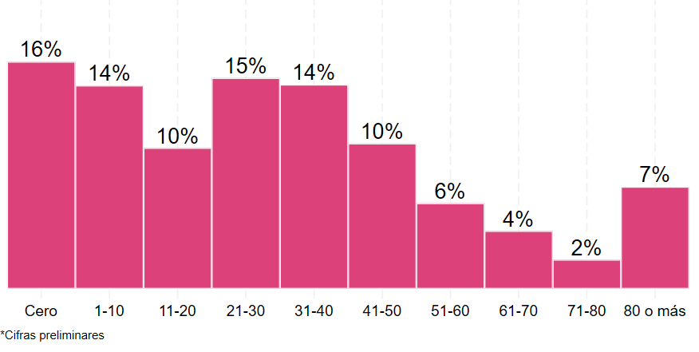
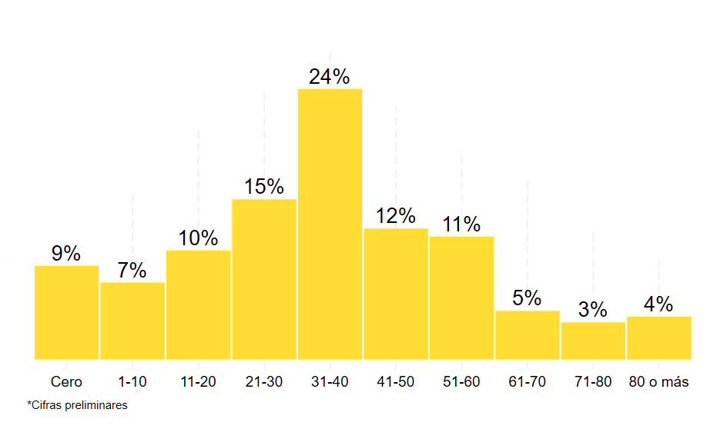
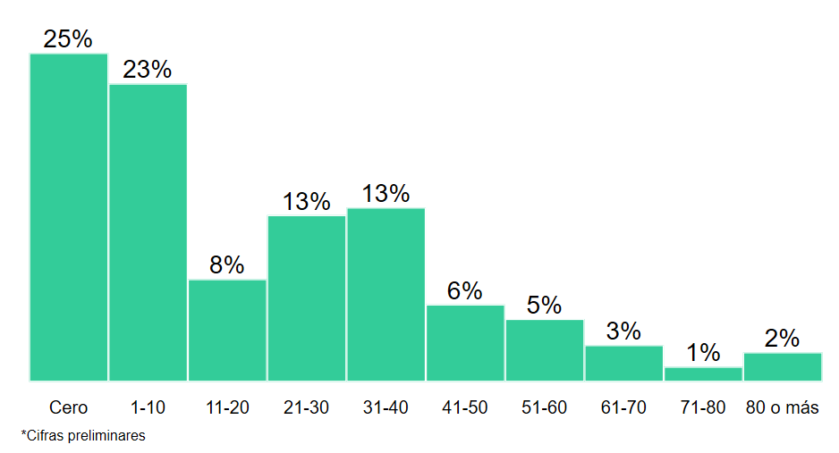
Fluidez lectora primer grado
Bogotá
Barranquilla
Bogotá: muestra Rep. IE oficiales urbanas.
Barranquilla: muestra representativa IEs oficiales.
Cali
Manizales
Cali: muestra Rep. IE oficiales urbanas NSE 2 y 3 (90% matrícula).
Manizales: información censal.

Slide 16
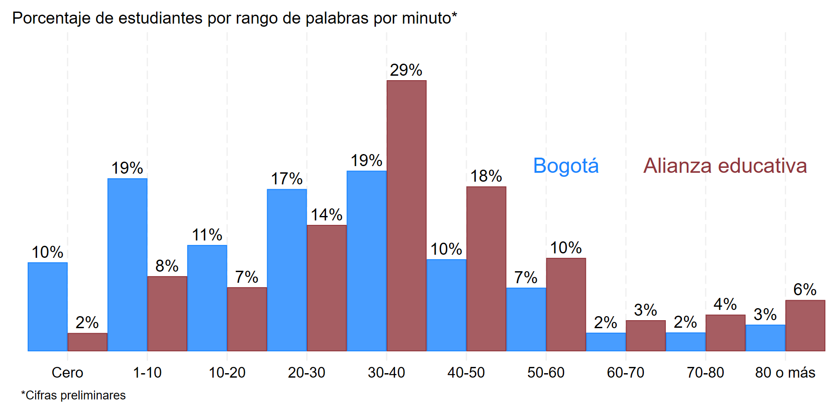
Fluidez oral comparada: Bogotá – Alianza Educativa
Esperado para 1°
Hasbrouck & Tindal (2017)

Slide 17
Evaluación temprana y seguimiento individualizado

Slide 18

Francia: ÉvalAide - Evaluar para apoyar mejor
Pruebas se entregan a todas las escuelas del país.
Se administran a más de 800,000 estudiantes
  Inicio de primer grado – CP, 6 años
  Mitad de primer grado - CP
  Inicio de segundo grado – CE1, 7 años
Docente tiene 2 semanas para administrar todas las pruebas, en 4-5 sesiones.
Cargan respuestas de cada alumno en una plataforma, con devolución automática.
Resultados por estudiante y por clase, se entregan a las familias.
Pautas para adaptar prácticas de enseñanza a las necesidades especiales de los alumnos con mayores rezagos.

Slide 19
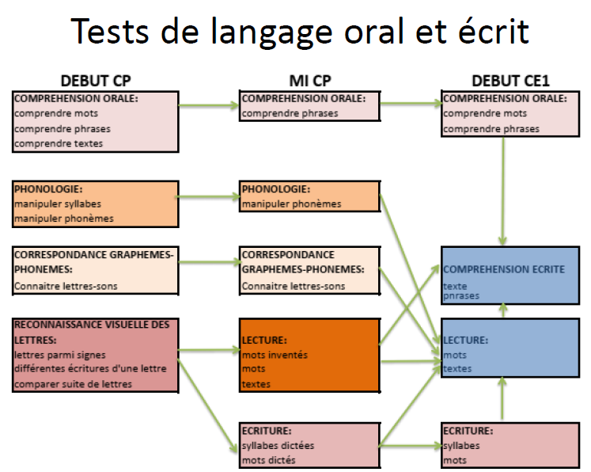
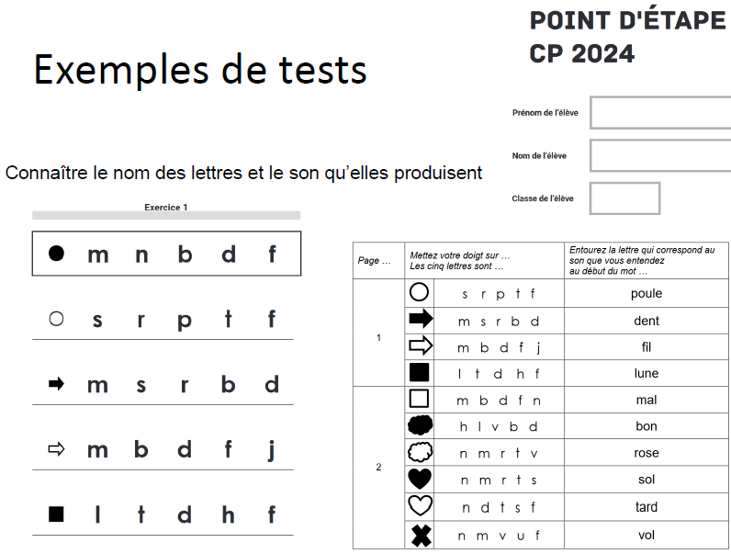

Slide 20

Inglaterra: KS1 & Phonics Screening Check Attainment
Desde 2011, los alumnos realizan la prueba de evaluación fonética al final del año 1, normalmente a los 6 años.
Los estudiantes que no cumplen con el estándar esperado vuelven a realizar la prueba al final del año 2, normalmente a los 7 años.
Los alumnos son evaluados al final de la Etapa Clave 1 (KS1 – entre 5 y 7 años) en lectura, escritura, matemáticas y ciencias.

Slide 21
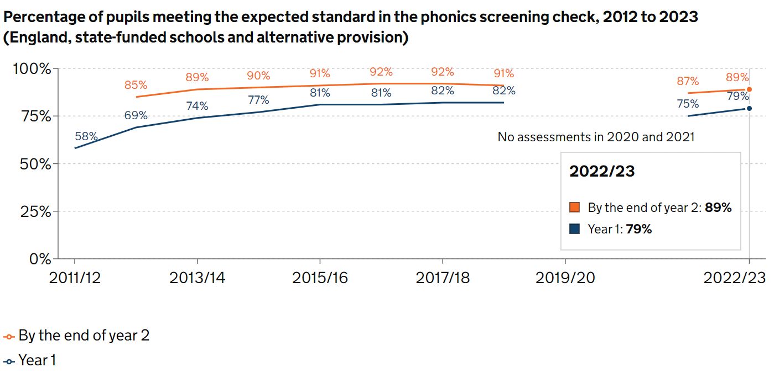
Inglaterra: Phonics Screening Check Attainment

Slide 22
Manizales, Colombia: seguimiento individualizado de fluidez lectora a partir de pruebas EGRA en el marco de ATAL
Prueba EGRA al inicio de primer grado a todos los estudiantes.
Mediciones de fluidez en la semana 20 y 30 del ciclo escolar.
Medición con prueba EGRA a la salida del primer grado.
Estrategia de remediación en grupos pequeños para estudiantes rezagados al inicio de 2º primaria.
Fundación Luker y Secretaría de Educación de Manizales.

Slide 23

Barranquilla, Colombia: creación de perfiles lectores en 1º y 2º grados a partir de EGRA, para focalizar acompañamiento escolar y docente
 | ¿Cuántos de cada diez?
Perfiles de estudiantes | Primero | Segundo
Estudiantes que no leyeron o no decodificaron casi ninguna palabra
Estudiantes que por lo menos decodifican*, pero leen muy poco
Estudiantes con muy baja fluidez de lectura oral
Estudiantes que leen el mínimo esperado
Estudiantes con buena fluidez
Hiperlectores

Slide 24
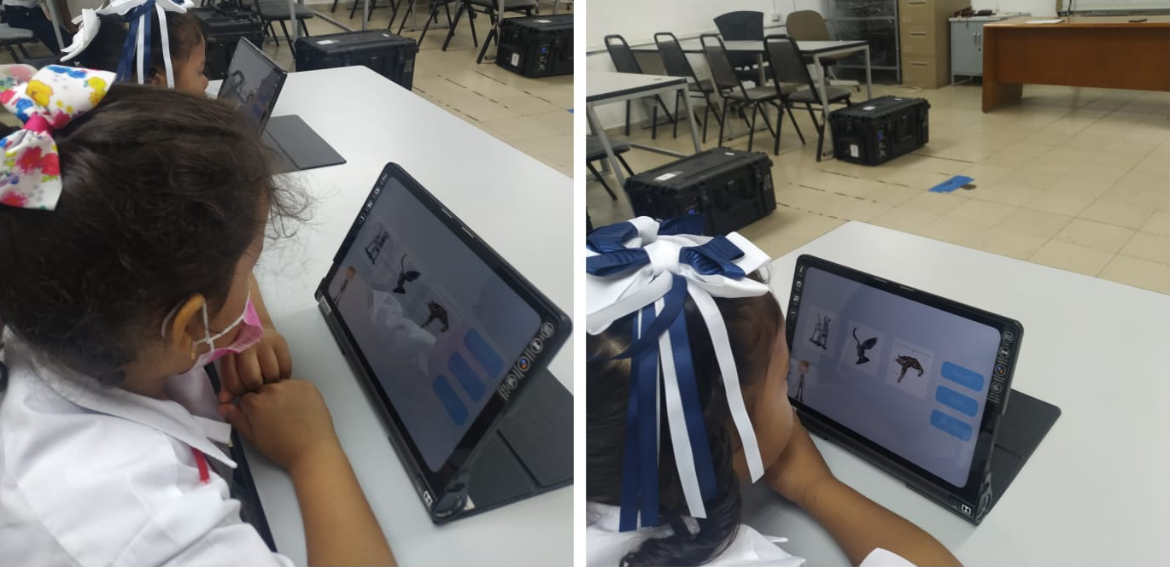
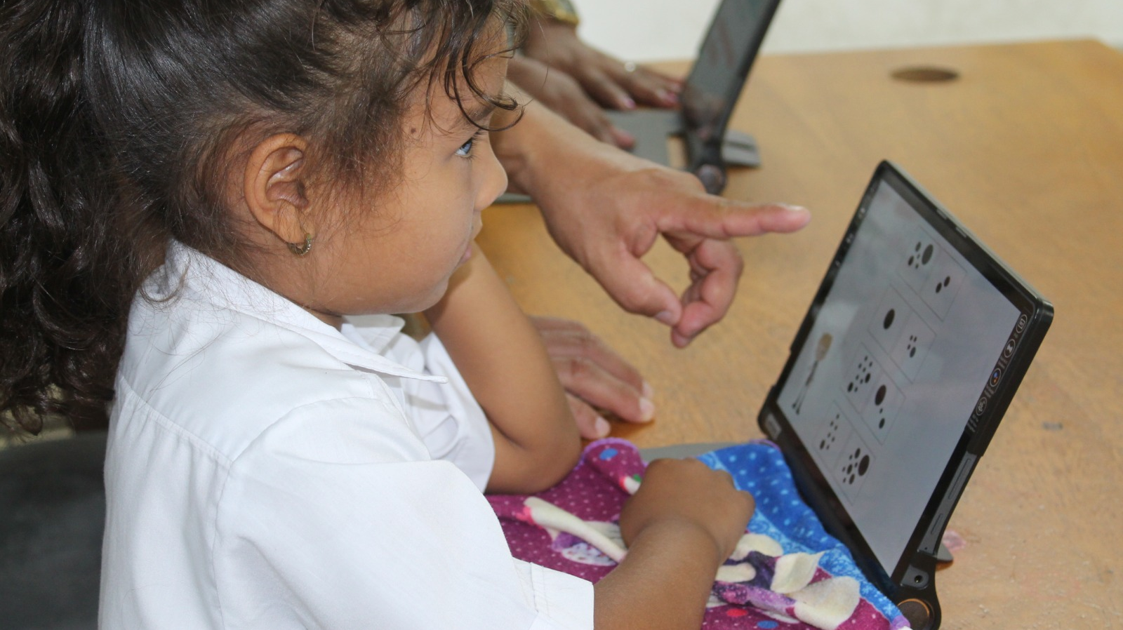
Panamá: Indicadores de Progreso de Aprendizaje de la lectura, escritura y matemáticas (IPALEM)
Pruebas de carácter diagnóstico-formativo para estudiantes entre Kínder y Tercero primaria
Permiten evaluar progresión del estudiantado
Uso de aplicativo que facilita la administración de la prueba sin necesidad de conectividad
Basado en modelo RtI de Islas Canarias – ULL
Piloto en escuelas seleccionadas
MEDUCA con el apoyo de OEI,ULL y BID.

Slide 25
La evaluación es necesaria, pero no suficiente

Slide 26
Características de casos de éxito
Evaluaciones diagnósticas censales desde primeros grados.
Evaluación formativa estandarizada, progreso en distintos momentos del año.
Programas de primera infancia focalizados, alta calidad.
Programas de preescolar centrados en aprendizajes.
Programas basados en las ciencias del aprendizaje y la lectura.
Formación y acompañamiento docente situado y sobre un programa y materiales concretos.
Remediación a grupos pequeños para estudiantes rezagados.
Compromiso en la política pública y la gestión educativa.
Notes:
e

Slide 27
Mirada regional a los resultados de las mediciones internacionales
Horacio Álvarez Marinelli, Economista Sénior en Educación

